Slide 1
ECG
연구진행 현황 발표자료
220804

Slide 2
데이터 설명
심전도DB 데이터 사용(비공개 데이터)
측정 기간 | 2016.08.23. ~ 2016.12.27. | 측정 담당자 | 최규호
측정 인원 | - 100명: 조선대학교 IT융합 대학 대학원생 및 학부생 | 피험자 상태 및 조건 | - 의자에 앉은 편안한 상태
측정 시간 | - 1회 측정 시간: 10초 - 총 60회 측정 | 데이터 sampling rate | - 50만 Hz
심전도 유형 | - 심전도 Lead-Ⅰ | 전극 유형 | - 습식 전극

Slide 3
연구진행 현황
Overlap 전체 정확도 비교(비 기준점 분할)
데이터 개수 통일
데이터 개수 미통일
Model
데이터 개수
1D CNN
LSTM
BiLSTM
Overlap | Overlap 30% | Overlap 50%
10% | 30% | 50%
360개 | 360개 | 360개
84.27% | 82.87% | 79.21%
67.13% | 63.48% | 58.43%
82.87% | 71.63% | 68.82%
Overlap | Overlap 30% | Overlap 50%
10% | 30% | 50%
420개 | 540개 | 780개
89.61% | 89.04% | 88.48%
76.40% | 75.56% | 70.51%
83.99% | 83.71% | 72.19%
모두 동일한 조건으로 실험 진행(데이터 개수 동일)
오버랩이 많이 진행될 수록 정확도가 떨어짐
오버랩 데이터는 더 이상 실험 진행 안함

Slide 4
연구진행 현황
전체 정확도 비교(비 기준점 분할)
Model | 전체 데이터 | 분할 데이터
데이터 개수 | 60개 | 1초 (360개) | 2초 (180개)
1D CNN | 90.37% | 95.51% | 94.81%
LSTM | 89.04% | 90.17% | 92.01%
BiLSTM | 92.46% | 92.70% | 93.13%
모두 동일한 조건으로 실험 진행
분할 데이터가 전체 데이터 보다 정확도가 높음
LSTM 과 1D CNN 모델 학습 속도 약 10배 차이

Slide 5
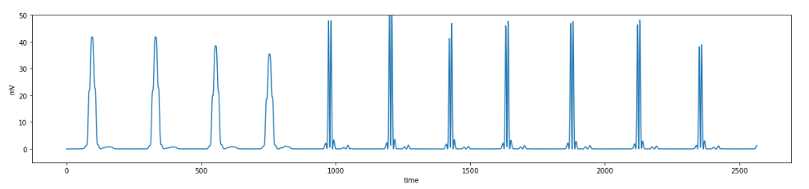
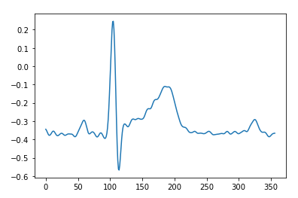
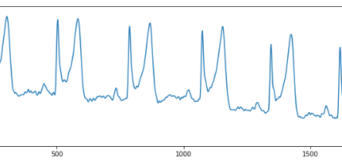
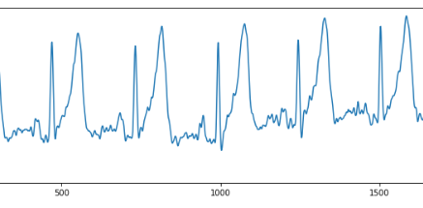
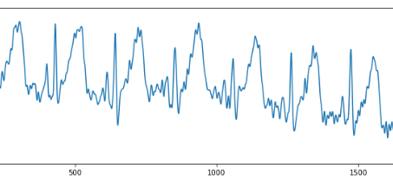
연구진행 현황
기준점 분할 진행
Pan Tompkins 알고리즘 이용
R 피크 탐지 진행하여 (-0.3~+0.7) 1초 단위 기준점 기반 분할 진행
8, 11, 18, 49, 65, 87, 95번 파일 탐지 어려움(100명 중 7명)
탐지가 어려운 ECG 신호 형태
ECG의 형태가 뚜렷하지 않거나 T파의 형태와 R파의 형태가 거의 비슷한 신호 형태
11번
87번
95번

Slide 6
연구진행 현황
기준점 분할 진행 문제점
R파와 T파가 동일할 경우, 동시 검출하는 문제
R파보다 T파가 높을 경우 T파를 R파로 오검출하는 문제
피크점이 거의 비슷해서 아예 탐지가 되지 않는 문제
Pan Tompkins 알고리즘 과정
피크가 두 개씩 탐지됨

Slide 7
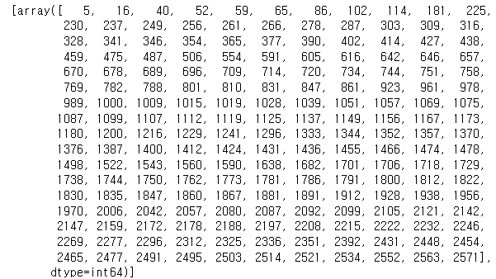
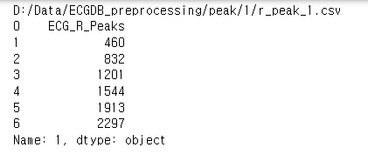
연구진행 현황
기준점 분할 진행
R피크 재 탐지 및 R피크와 간격이 40 이하인 피크 제거하는 방식으로 진행
기울기가 0인 점 찾아서 그 중 최대값 탐지
11번 폴더(19개), 95번 폴더(5개 이하) = 오 탐지 존재(총 6000개 중 30개 이하)
탐지된 R peak 직전 값 제외한 결과에서 최대값 탐지

Slide 8
연구진행 현황
기준점 분할 진행
전체 파일 정확도 (후 처리 진행X)
Model | 기준점 분할 데이터 | 속도
데이터 개수 | 1초 (180개)
1D CNN | 98.32% | 15ms
LSTM | 98.88% | 87ms
BiLSTM | 99.16% | 70ms
속도: 1D CNN > BiLSTM > LSTM
정확도: BiLSTM > LSTM > 1D CNN

Slide 9
연구진행 현황
전체 정확도 비교
Model | 전체 데이터 | 비 기준점 분할 데이터
데이터 개수 | 60개 | 1초 (360개) | 2초 (180개)
1D CNN | 90.37% | 95.51% | 94.81%
LSTM | 89.04% | 90.17% | 92.01%
BiLSTM | 92.46% | 92.70% | 93.13%
기준점 분할 데이터
1초 (180개)
98.32%
98.88%
99.16%
기준점 분할 데이터 > 비 기준점 분할 데이터 > 전체 데이터
속도와 정확도를 기준으로 판단했을 때, 비기준점은 1D CNN, 기준점은 BiLSTM 모델 성능이 좋음

